Slide 1

Лабораторная работа №3 Анализ и верификация имитационной модели. Обработка результатов моделирования.
Выполнила студентка группы М3311 Авсюкевич Анастасия

Slide 2
Концептуальная модель
Входные параметры
Интенсивность потока клиентов: количество клиентов, приходящих за единицу времени.
Количество ресурсов: повара, официанты.
Среднее время готовки блюд.
Среднее время обслуживания - то, что как раз реализовано с помощью распределений.
Выходные параметры
Среднее время ожидания — среднее время, которое клиент проводит в ожидании (всего и на отдельных этапах).
Количество обслуженных клиентов — количество клиентов, которых обслужил ресторан за определенное время.
Загрузка ресурсов — сколько времени повара и официанты были заняты в процессе обслуживания. Как на скорость их работы влияет сильная загруженность ресторана.

Slide 3

Алгоритмический способ описания функции системы
“Процесс обслуживания клиентов”
Клиент заходит в ресторан и ожидает свободного места.
Официант проводит клиента к столу.
Клиент изучает меню и делает заказ.
Официант принимает заказ и передает его на кухню.
Кухня готовит блюда, время приготовления зависит от типа блюда.
Официант получает готовые блюда от кухни и приносит их клиенту.
Во время принятия пищи клиент может заказать дополнительные блюда или напитки.
После завершения еды клиент запрашивает счет.
Официант выдает счет, клиент оплачивает его.

Slide 4
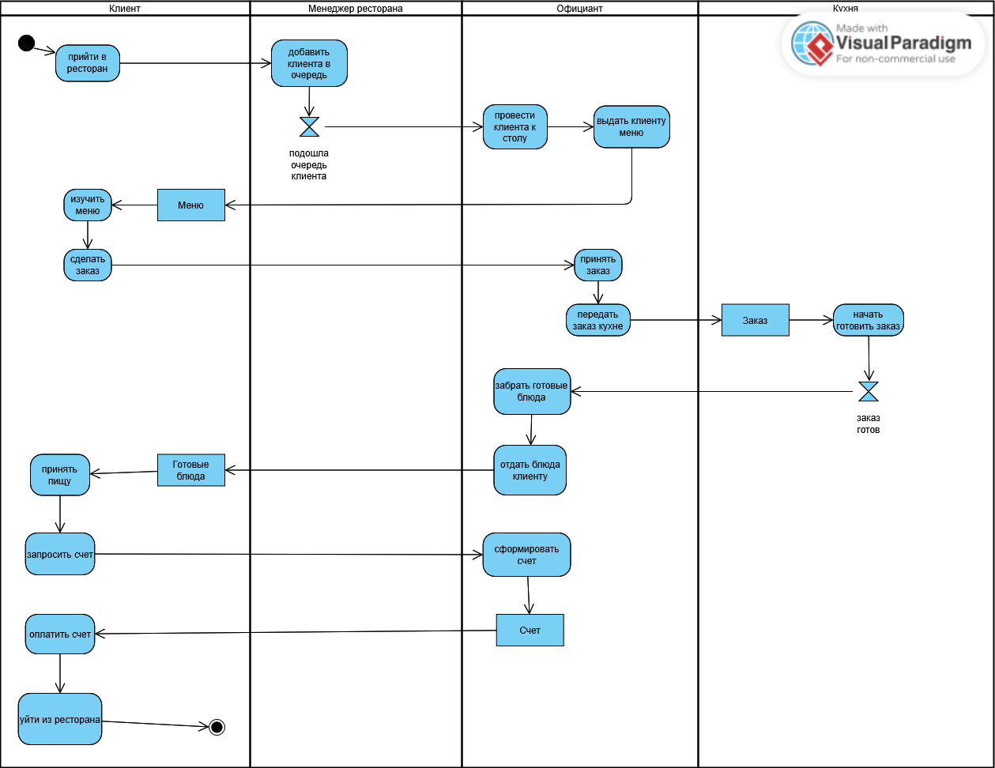

Slide 5
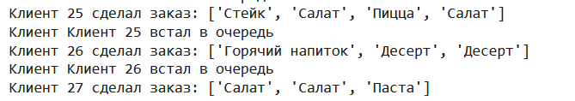
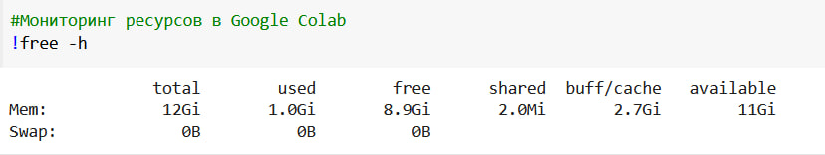
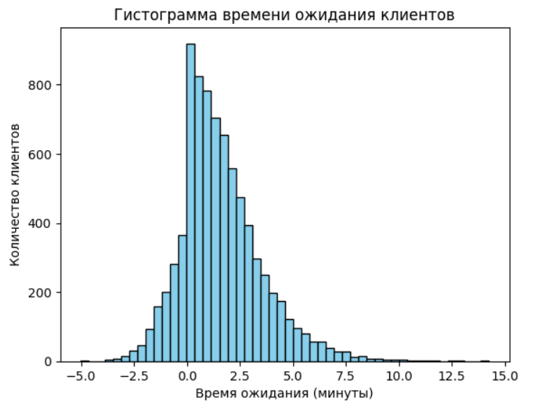
Верификация модели
1) Безошибочное выполнение модели:
Проводился запуск модели с небольшим числом клиентов, чтобы убедиться, что все компоненты (официанты, повара, клиенты) корректно обрабатывают данные.
Программа проверялась, на то, что нигде не зацикливается и завершает выполнение после обслуживания всех клиентов.
С помощью Python-профайлеров проверялись утечки памяти или другие проблемы с производительностью, которые могли возникнуть из-за большого объема данных. Например:
#Использование cProfile для профилирования производительности
#Использование tracemalloc для отслеживания утечек памяти
2) Корректность входных данных:
Для каждого клиента случайным образом генерируются корректные заказы и все данные правильно передаются между объектами.
Данные, связанные с временем ожидания, временем обслуживания и временем готовки, соответствуют предполагаемым распределениям.
3) Для выходных данных:
Итоговая гистограмма времени ожидания клиентов имеет разумное распределение (большинство клиентов не ждали слишком долго). Пример гистограммы для 100 запусков:
Сравнение результатов с «ручными» подсчетами

Slide 6
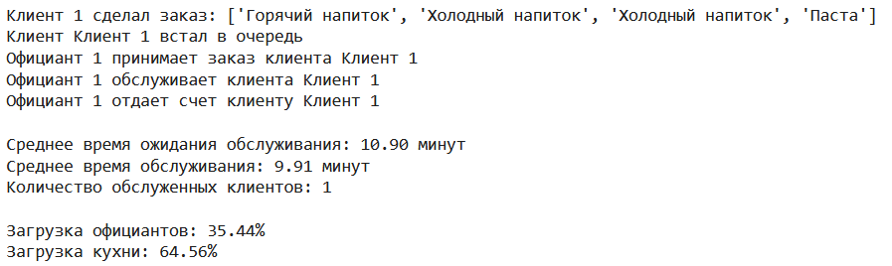
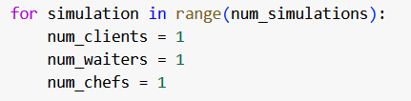
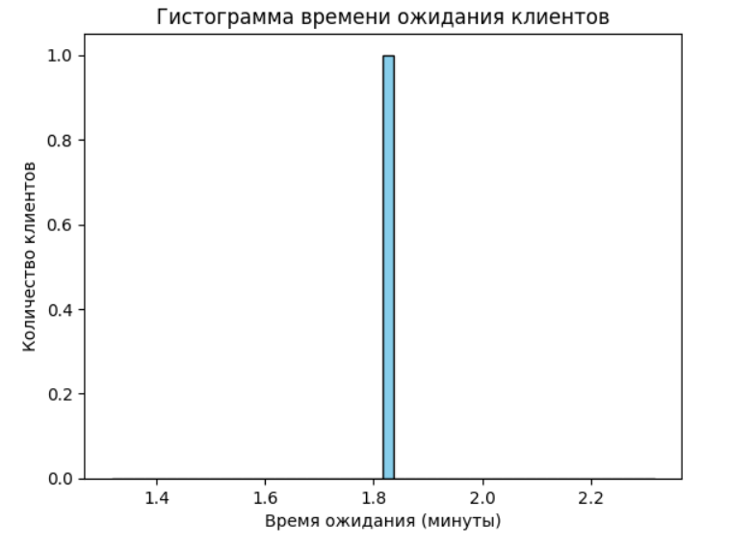
Тестирование модели со сценариями
Сценарий 1: Минимальная нагрузка (1 клиент, 1 официант, 1 повар)
Цель: Проверить работу модели в самых простых условиях.
Действия:
Ожидаемый результат: все процессы выполняются в последовательности без ошибок, и клиент обслуживается с разумным временем ожидания и обслуживания.
Для заказа: "Паста": 20, "Холодный напиток": 10х2, "Горячий напиток": 10 - время приготовления будет определяться по экспоненциальному закону
*можно было бы провести ручные расчеты, если бы время приготовления блюда рассчитывалось по уже имеющимся данным, а не распределением, которое определяется в зависимости от сложности блюда

Slide 7
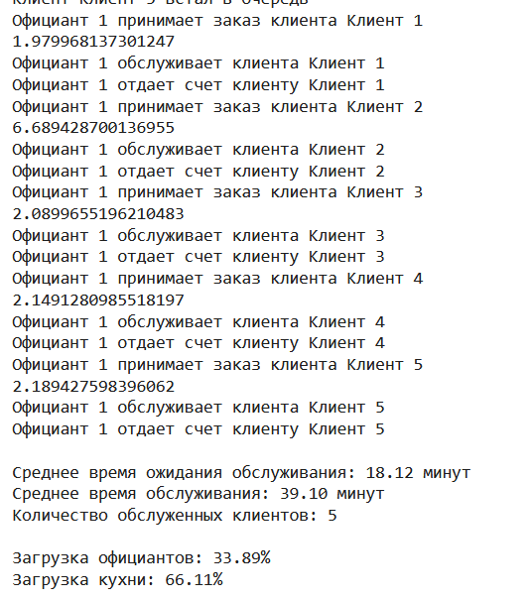
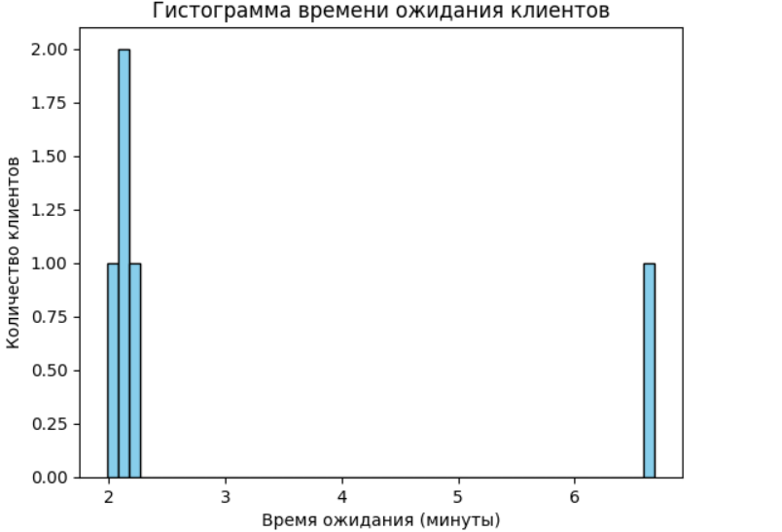
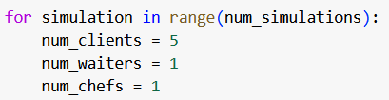
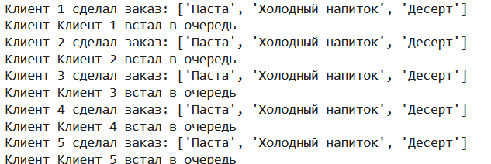
Тестирование модели со сценариями
Сценарий 2: Несколько клиентов, 1 официант, 1 повар
Результат вышел немного иным, все-таки есть расхождение во времени готовки хоть и одинакового набора блюд, и это больше похоже на правду
Цель: Проверить правильность обработки нескольких клиентов.
Действия:
Ожидаемый результат: все клиенты обслуживаются по очереди, учитывая время их ожидания и время на приготовление блюд.
Ручные расчеты: все клиенты заказывают один и тот же набор блюд, в идеале время готовки будет одинаковым для всех.

Slide 8
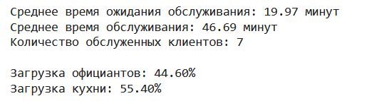
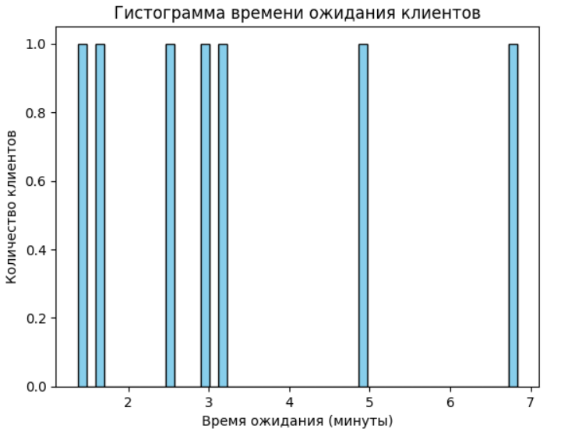
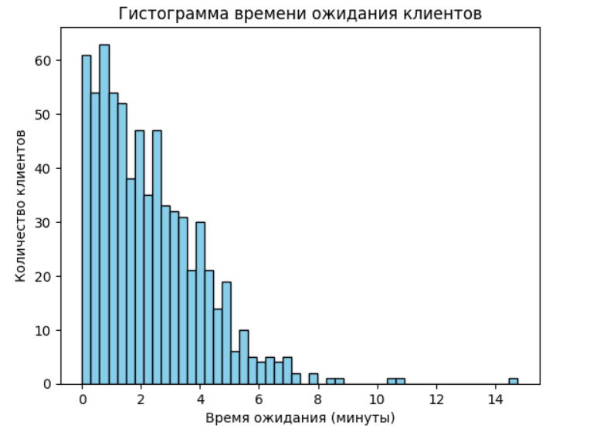
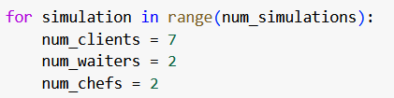
Тестирование модели со сценариями
Сценарий 3: Смешанная нагрузка (7 клиентов, 2 официанта, 2 повара)
Цель: Проверить работу системы с несколькими официантами и поварами.
Действия:
Ожидаемый результат: официанты и повара должны работать параллельно, уменьшив общее время ожидания для клиентов.
Ручные расчеты: конкретно тут не провести, но по реализованной логике - время обслуживания и готовки каждого клиента зависит от того, как эффективно распределяются задачи между официантами и поварами.
Для одной симуляции
Для 100 симуляций
При 100 симуляциях уже прослеживается экспоненциальное распределение, которое и было теоретически определено для времени ожидания клиентов

Slide 9
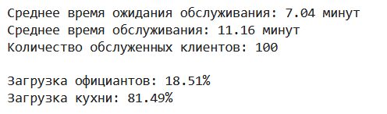
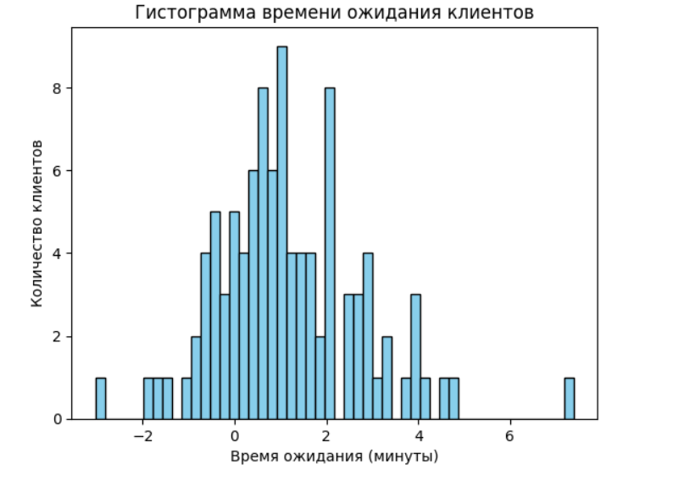
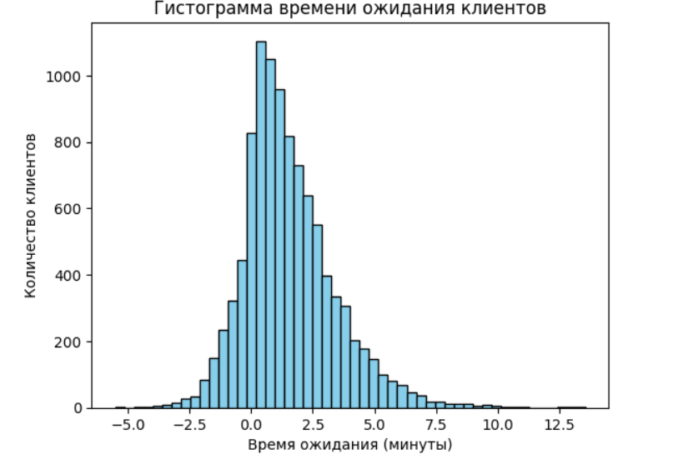
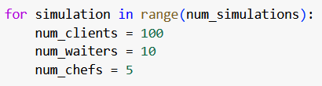
Тестирование модели со сценариями
Сценарий 4: Высокая нагрузка (100 клиентов, 10 официантов, 5 поваров)
Цель: Проверить производительность системы и ее способность обрабатывать более сложные сценарии.
Действия:
Ожидаемый результат: система должна правильно распределить работу между официантами и поварами, обработав 100 клиентов за разумное время.
Время ожидания клиентов должно быть разбросано, но при этом большинство клиентов не должны ждать слишком долго.
Для одной симуляции
Для 100 симуляций

Slide 10
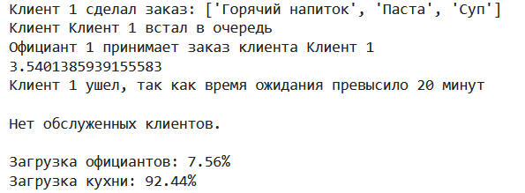
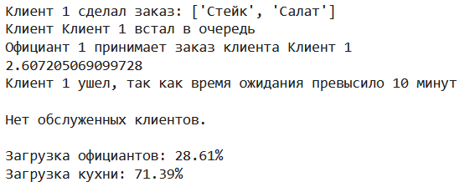
Специфические проверки
Время ожидания:
Цель: Убедиться, что время ожидания клиентов корректно вычисляется и не превышает максимальное время ожидания, заданное для клиента.
Действия:
Проверить, что клиенты, время ожидания которых превышает максимальное, уходят из системы.
Запустить тесты на нескольких клиентах с разными максимальными временами ожидания.

Slide 11
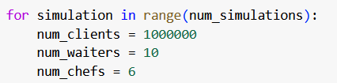
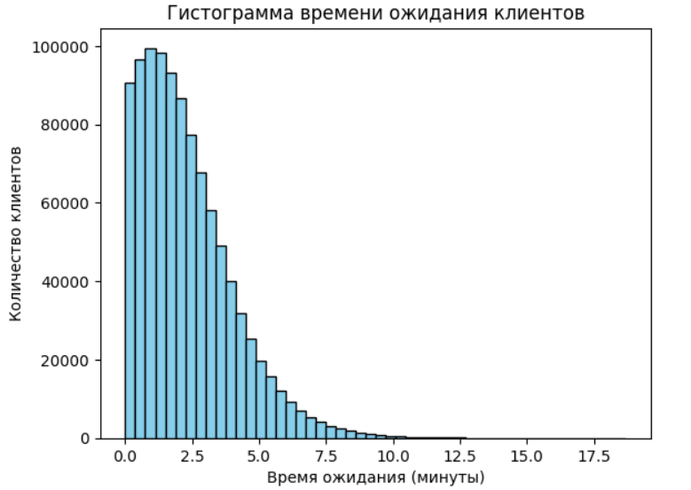
Проверка производительности
Прогон с максимальной нагрузкой (1,000,000 клиентов)
Цель: Проверить производительность модели при экстремально высоких нагрузках.
Действия:
Измерить время работы программы, убедиться, что программа завершает выполнение и не вызывает утечек памяти или бесконечных циклов.
Программа закончила свое выполнение, бесконечных циклов и утечки памяти не выявлено

Slide 12
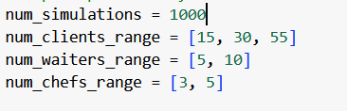
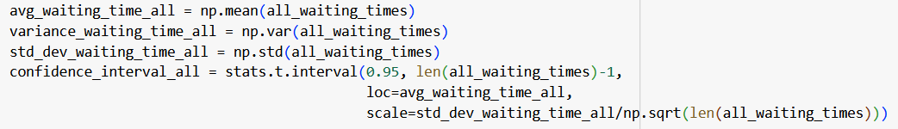
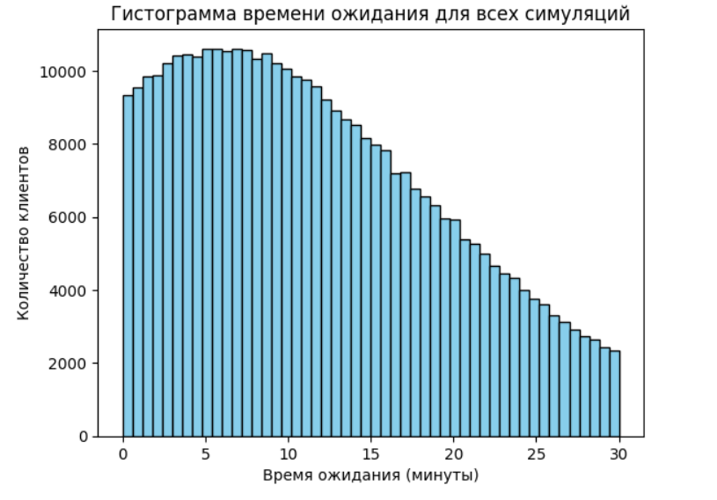
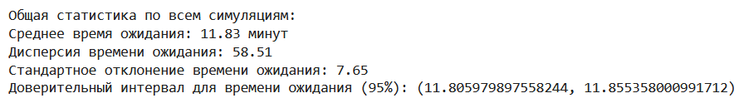
Статистическая обработка результатов
1) Проведена серия экспериментов с разными входными параметрами и собраны данные по выходным параметрам (в моем случае ключевой – среднее время ожидания клиентов)
2) Для расчета основных статистические характеристики использовала библиотеку
Были посчитаны: среднее значение, дисперсия, стандартное отклонение, доверительный интервал для среднего времени ожидания (с уровнем доверия 95%).
3) Результаты:

Slide 13
Интерпретация результатов
Среднее время ожидания ~12 минут, что похоже на правду, но не является оптимальным. Вероятно всего это связано с большим кол-м клиентов и нехватке персонала при этом.
Высокая дисперсия (58.51) указывает на то, что в некоторых случаях клиенты могут ждать намного дольше, чем в других. Время ожидания имеет большую вариативность. Это может свидетельствовать о том, что процесс обслуживания неравномерно распределен и есть проблемы с перегрузкой или неэффективным управлением процессами, что в целом «естественно» для работа ресторана.
В данном случае стандартное отклонение говорит о том, что в некоторых случаях клиенты могут ожидать в пределах ±7.65 минут от среднего значения. Стандартное отклонение относительно высокое. Это подтверждает факт, что в системе есть моменты перегрузки, когда некоторые клиенты обслуживаются значительно быстрее или медленнее других.
В данном случае интервал между 11.81 и 11.86 минутами достаточно узкий, это означает, что среднее значение времени ожидания для всех симуляций достаточно стабильное. Это говорит о том, что процесс обслуживания, несмотря на вариативность по отдельным клиентам, остается достаточно стабильным в целом.

Slide 14
Интерпретация результатов, выводы
Не оптимальное среднее время ожидания, а также значительная дисперсия и стандартное отклонение, могут указывать на проблемы с балансом между количеством клиентов и ресурсами (официантами и поварами).
Есть необходимость оптимизации процесса обслуживания: вероятно стоит пересмотреть организацию рабочего процесса, увеличить количество сотрудников в пиковые часы или улучшить алгоритм распределения задач, чтобы сократить время ожидания клиентов и сделать его более предсказуемым.
При этом прослеживается устойчивость системы: несмотря на высокую дисперсию и стандартное отклонение, модель стабильно показывает среднее время ожидания в пределах 11.8 минут. Это свидетельствует о том, что, несмотря на колебания, система остается относительно предсказуемой.
Результаты показывают, что в модели есть некоторые проблемы с управлением временем ожидания клиентов и распределением ресурсов, что требует дополнительной настройки и оптимизации.

Slide 15
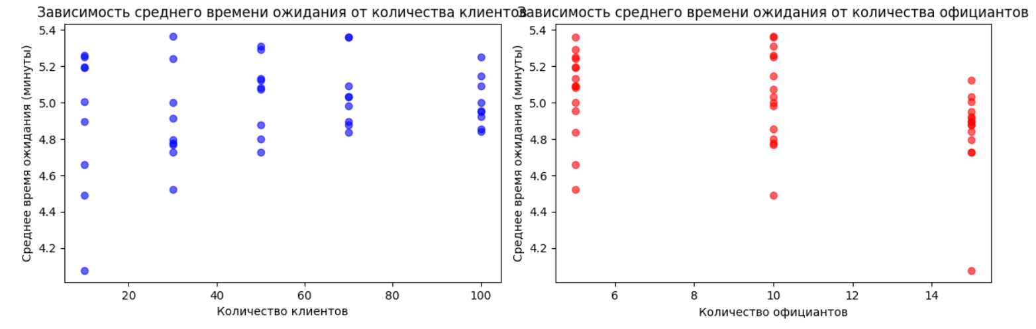
Анализ чувствительности модели
Определение параметров, которые оказывают наибольшее влияние на выходные данные.
Количество клиентов (num_clients)
Количество официантов (num_waiters)
Количество поваров (num_chefs)
num_simulations = 10 #Кол-во симуляций для каждого эксп-а
num_clients_range = [10, 30, 50, 70, 100]
num_waiters_range = [5, 10, 15]
num_chefs_range = [3, 5, 7]
Среднее время ожидания по всем экспериментам: 4.98 минут
По графикам видно, что при увеличении кол-ва клиентов (100) уже стабильно время ожидания клиентов равно и выше определенного среднего, особо нет разбросов, просто в целом время выше, чем было при меньшем кол-ве посетителей. При этом при увеличении кол-ва персонала (официантов), время ожидания ближе к среднему и ниже его, разбросов и «пиков» уже нет, что логично.

Slide 16
Выводы о стабильности модели
Чувствительность к количеству клиентов:
Модель чувствительна к количеству клиентов. Чем больше клиентов, тем выше нагрузка на систему, что увеличивает время ожидания.
2. Чувствительность к количеству официантов и поваров:
Время ожидания можно существенно снизить увеличением количества официантов и поваров. Это показывает, что модель чувствительна к этим параметрам, и увеличение числа ресурсов может значительно улучшить производительность.
3. Применимость модели:
Модель действительно полезна для планирования ресурсов в ресторане. Знание зависимости времени ожидания от количества клиентов и ресурсов позволяет оптимизировать численность персонала и планировать работу ресторана для минимизации времени ожидания и обслуживания.
4. Стабильность:
Модель стабильно реагирует на изменения входных параметров, что позволяет делать прогнозы о времени ожидания и обслуживании, но важно учитывать высокую чувствительность к изменениям в количестве клиентов.

Slide 17

Интерпретация результатов
Насколько модель адекватно описывает реальный процесс?
Для оценки адекватности было проанализировано следующее:
Сравнение предсказанных и наблюдаемых данных: модель достаточно неплохо предсказывает поведение системы, это говорит о её адекватности. Не большая ошибка между предсказаниями модели и реальными данными указывает на хорошее соответствие.
2) Тестирование на различных сценариях: модель ведет себя стабильно в разных условиях и может предсказывать различные результаты в ответ на изменения входных данных, это также подтверждает её адекватность.
3) Скорость обслуживания: ожидаемое время предсказывается достаточно точно, соответственно, модель адекватно описывает реальные процессы.
4) Распределение нагрузки: модель учитывает пики спроса, касаемые кол-ва клиентов и в зависимости от этого перераспределяет ресурсы (увеличивает количество сотрудников ресторана в пиковые часы) => модель приближенна к реальной ситуации, но еще есть что улучшить (было озвучено ранее). Например, в качестве входных параметров для еще более точной оценки можно использовать:
Среднее время обслуживания каждого официанта или повара.
Интенсивность потока клиентов (скорость появления клиентов).

Slide 18
Интерпретация результатов
Какие ограничения или допущения модели могут повлиять на точность результатов?
1) Упрощения и абстракции: были допущены для упрощения вычислений. Например, были проигнорированы некоторые факторы, такие как: особенности работы персонала, уровень удовлетворенности клиентов, расчет некоторых «производственных» задержек и тд. Это могло привести к снижению точности в случае, так как эти упрощения не соответствуют действительности.
2) Моделирование работы персонала: модель допускает, что каждый сотрудник работает одинаково эффективно, что не всегда правда в реальной жизни. Например, опытные официанты могут обслуживать больше клиентов за единицу времени, чем новички, но это не учтено в модели. Идет эффективное распределение сотрудников, основанное только на их загруженности и кол-ве посетителей.
3) Пиковые нагрузки: в модели пиковые часы всегда однотипны (не отражены колебания спроса в разные дни недели/праздники и тд. Это может привести к недостаточной точности прогноза в таких случаях.
4) Ограничения на пропускную способность: модель не максимально реалистично оценивает зависимость от ресурсов (число столиков, скорость обслуживания и т. п.), так как учитывается лишь поток клиентов и кол-во сотрудников с их загруженностью. Это может привести к завышению ожиданий по количеству обслуженных клиентов.

Slide 19
Интерпретация результатов
Какие рекомендации можно дать для улучшения системы на основе результатов моделирования?
1) Уточнение модели: поскольку модель использует упрощения, вероятно стоит их устранить или уточнить для того чтобы повысить её реалистичность.
2) Валидация и тестирование на новых данных: улучшенную модели полезно протестировать на новых, независимых данных. Это поможет проверить, насколько модель способна предсказать результаты в других условиях.
3) Учёт индивидуальных характеристик работников: модель можно улучшить, введя переменные, отражающие различия в производительности сотрудников (например, опыт или уровень квалификации). Это позволит точнее предсказать время обслуживания.
4) Стоит учесть возможности для интеграции с системами прогнозирования и машинного обучения, которые смогут оптимизировать процесс и приблизить его к реальному.

Slide 20

Итого:
, но еще есть что доработать

Slide 21

Спасибо за внимание!
Ваши контакты

